Slide 1

Päiväkotiyhdistys Pirtti ry
Nettisivujen luonti

Slide 2
Nettisivut

Slide 3
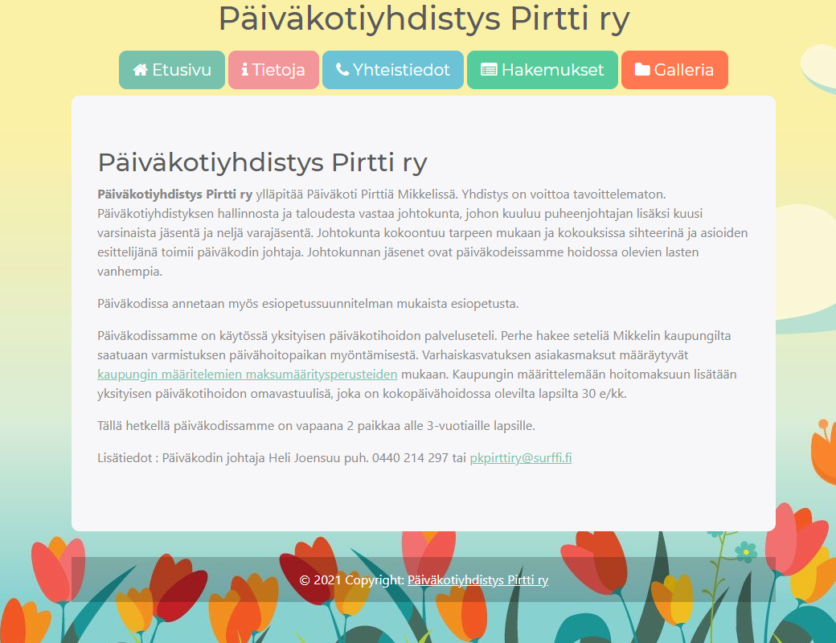
Etusivu
Etusivulla on kerrottu päiväkodista.
Pääset katsomaan kaupungin määrittelemää maksumääräysperusteita.

Slide 4
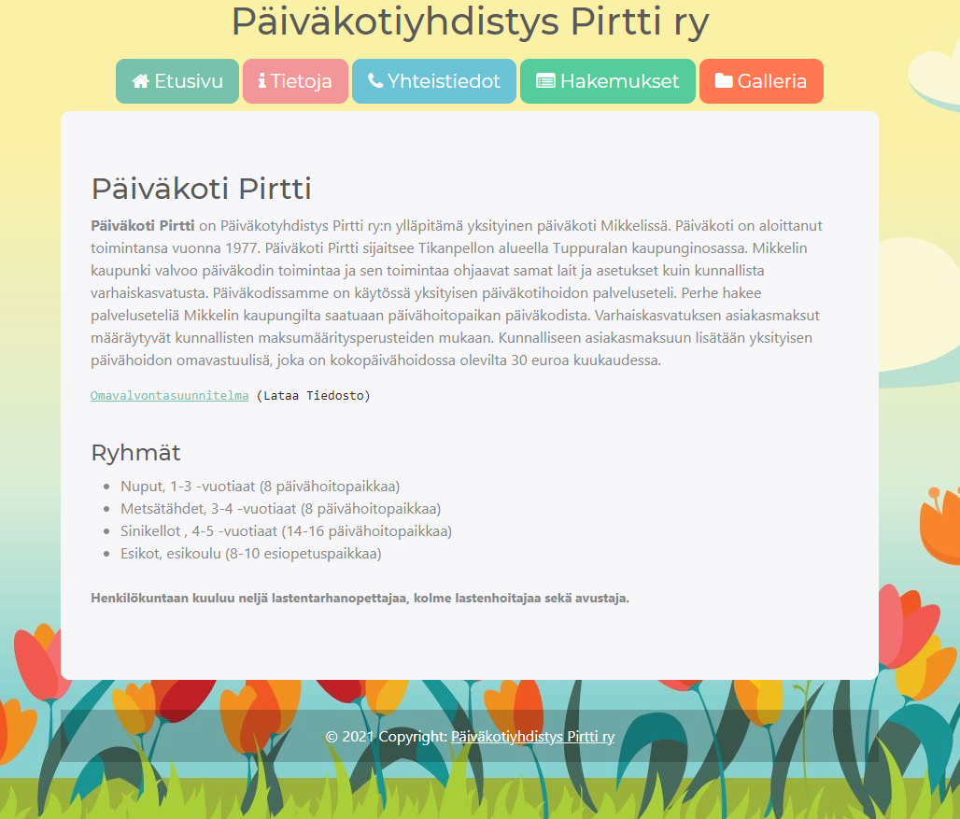
Tietoja
Tästä sivulta löydät päiväkodista vähän enemmän tietoa.
Täältä myös voit ladata omavalvontasuunnitelma, joka on word tiedostona.
Näät päiväkotien ryhmien nimet ja minkä ikäiset niihin voi mennä ja monta paikkaa on.

Slide 5
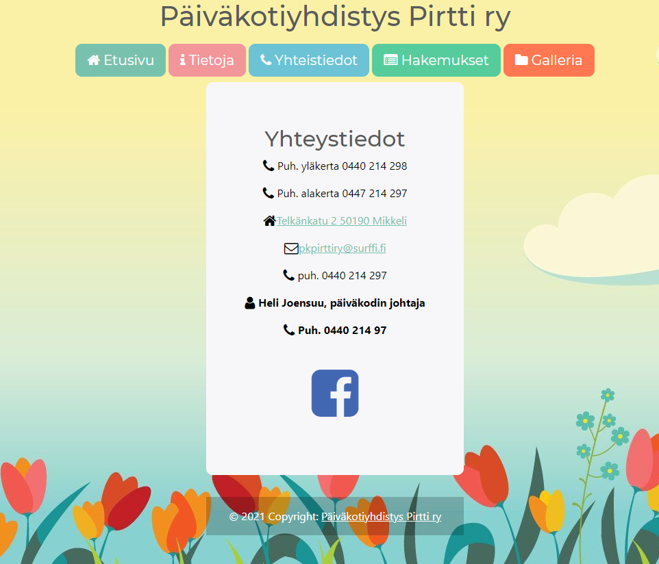
Yhteistiedot
Täältä voit katsoa päiväkodin ylä- & alakerran puhelinnumerot.
Missä päiväkotisijaitsee (linkistä pääset googlemäpsiin).
Sähköpostiosoite
Päiväkodin johtajan nimi ja puhelinnumero.
Facebook logon avulla pääset pirtin omalle facebook sivulle.

Slide 6
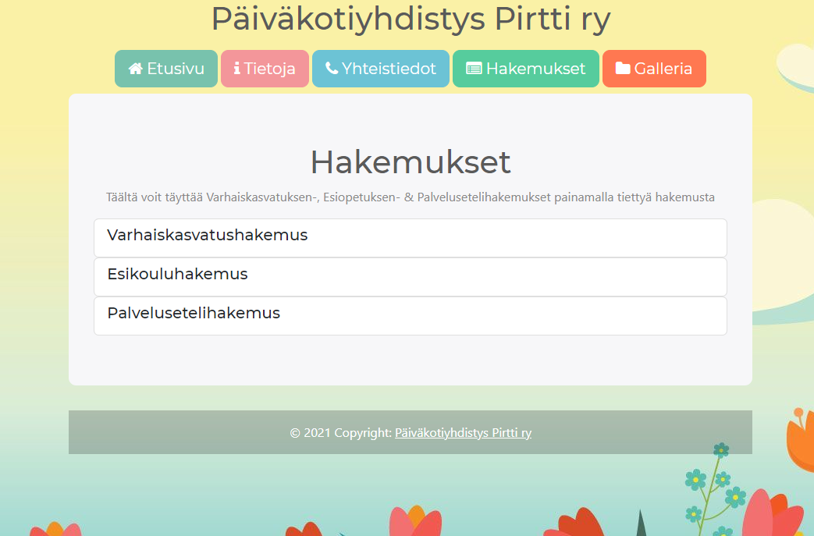
Hakemukset
Hakemus sivulta löydät Varhais-, Esikoulu- & Palvelusetelihakemukset.

Slide 7
Varhaiskasvatushakemus
Hakemuksessa kysytään ihan perus kysymyksiä huoltajasta/huoltajista & lapsesta. Päivähoidon muotoa, milloin hoito alkaa, päivien lukumäärää, hoitoaikaa jne.

Slide 8
Esikouluhakemus
Hakemuksessa kysytään ihan perus kysymyksiä huoltajasta/huoltajista & lapsesta. Varhaiskasvatuksen tarpeesta, kuljetuksesta & terveyden tilasta jne.

Slide 9
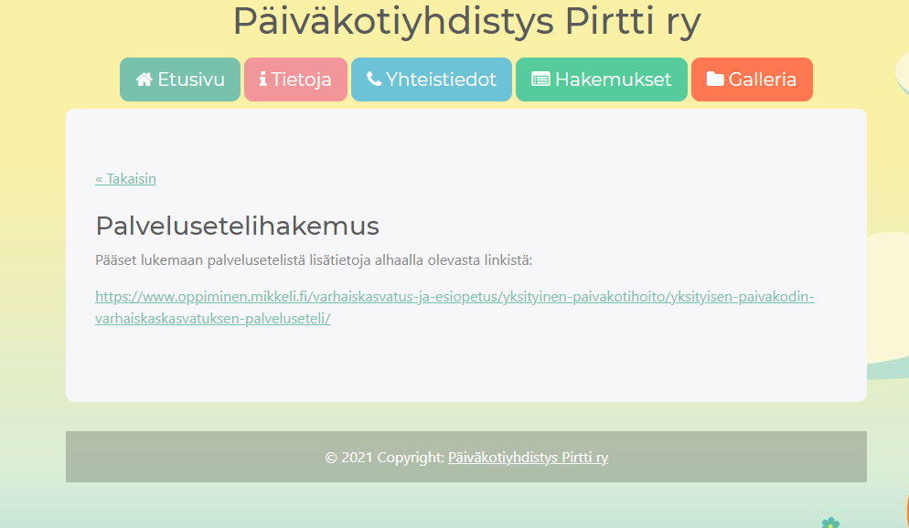
Palveluseteli
Palveluseteli tehdään mikkelin kaupungin omalta nettisivulla. Linkistä pääsee mikkelin kaupungin sivulle, josta löytää hakemuksen.

Slide 10
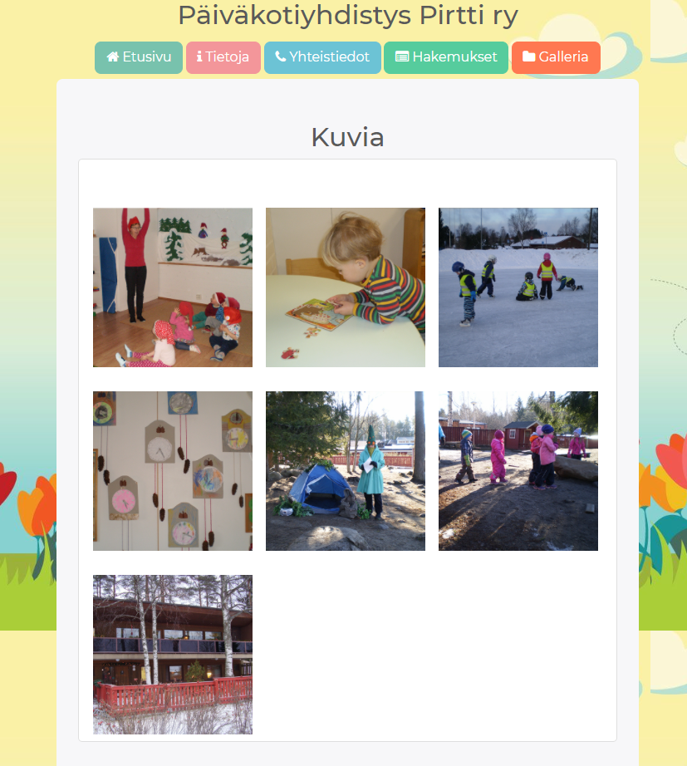
Galleria
Galleria osuudesta löydät kuvia päiväkodista.
Kuvia on lisättävissä/poistettavissa tiedonhallinta sivulla.

Slide 11
Tiedonhallintasivu

Slide 12
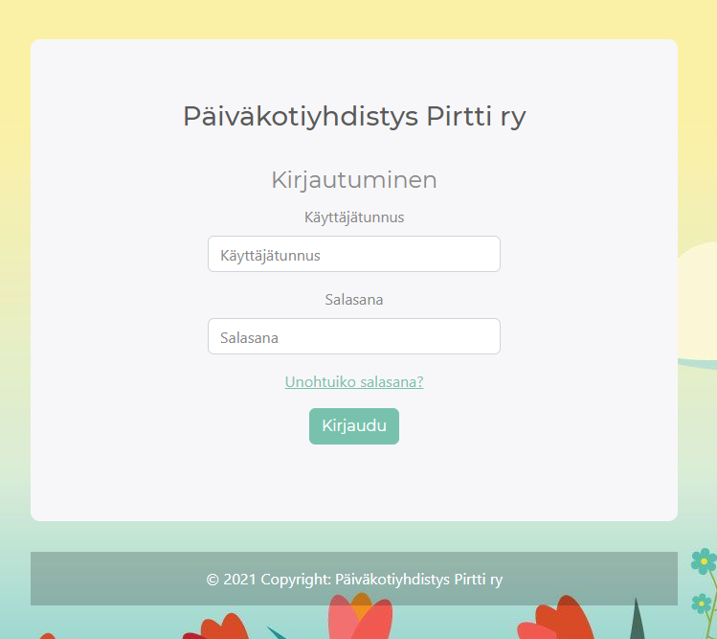
Kirjautumissivu
Täältä pääset kirjautumaan tiedonhallinta sivulle.
Unohtuiko salasana linkistä pääset vaihtamaan salasanan sähköpostin avulla.

Slide 13
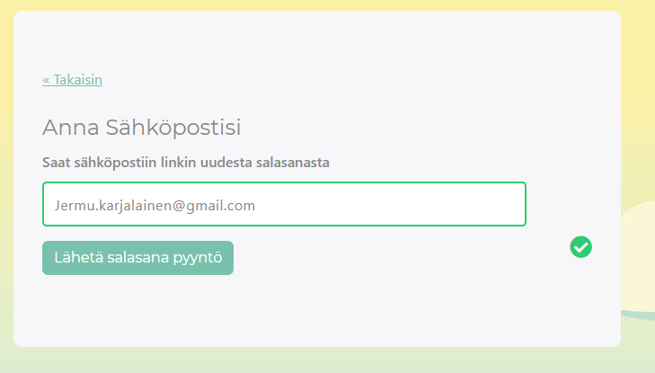
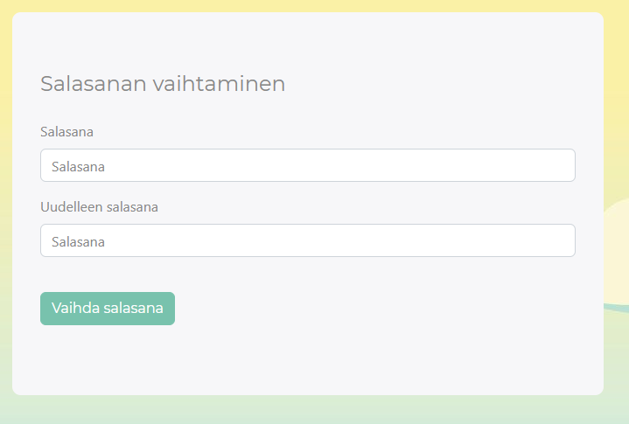
Unohtuiko salasana
Laitat sähköpostisi ja painat “lähetä salasana pyyntö”, niin saat sähköpostiin salasanan vaihtamis linkin jonka avulla pääset vaihtamaan salasanan uuteen salasasaan.

Slide 14
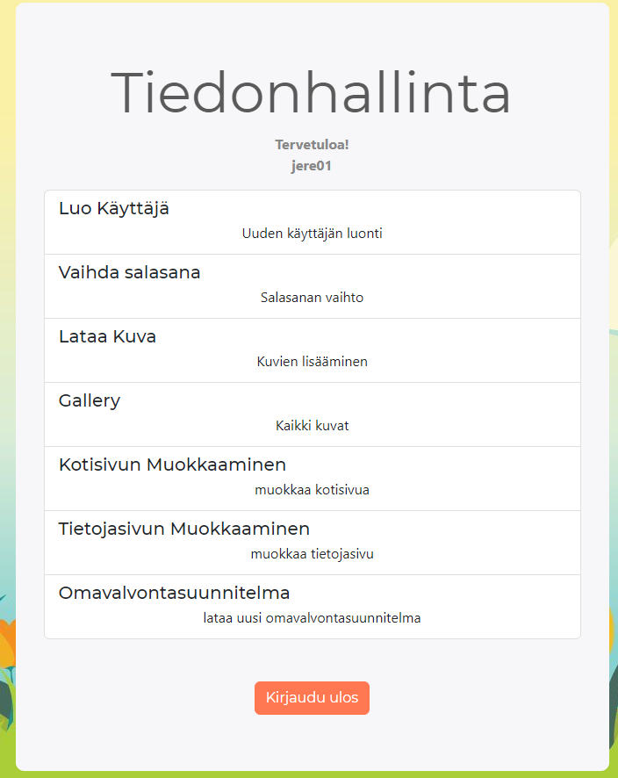
Tiedonhallinta
Luo käyttäjiä
Vaihda salasana
Kuvien lataaminen
Kuvien katselu galleriassa
Kotisivun muokkaaminen
Tietojasivun muokkaaminen
Omavalvontasuunnitelman lataaminen

Slide 15
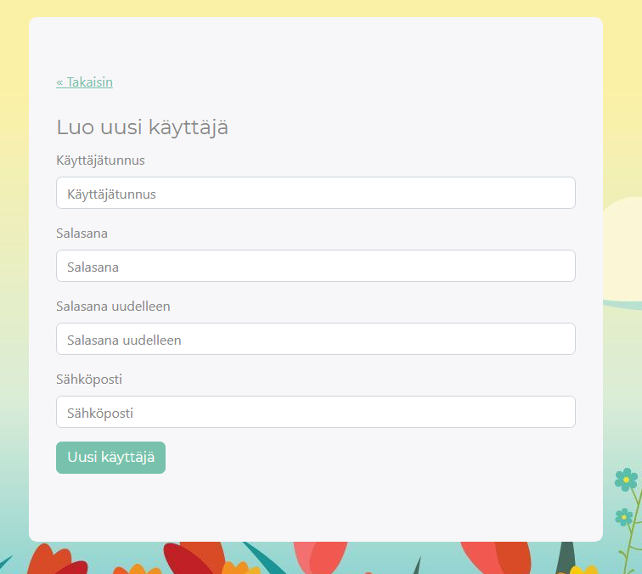
Luo käyttäjä
Täältä lisätään uusia käyttäjiä. Voit valita uudelle käyttäjälle
Käyttäjätunnuksen
Salasanan
Sähköpostin

Slide 16
Salasanan vaihtaminen
Täältä voit vaihtaa oman salasanasi, kun
olet kirjautunut.

Slide 17
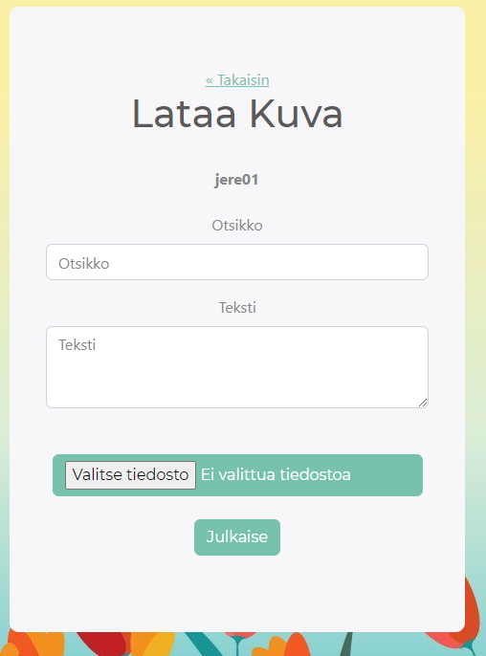
Lataa kuva
Täältä voit julkaista kuvia nettisivun
galleria osaan. Kuvat tulee suoraan
näkyviin nettisivulle, kun ne
on julkaistu.

Slide 18
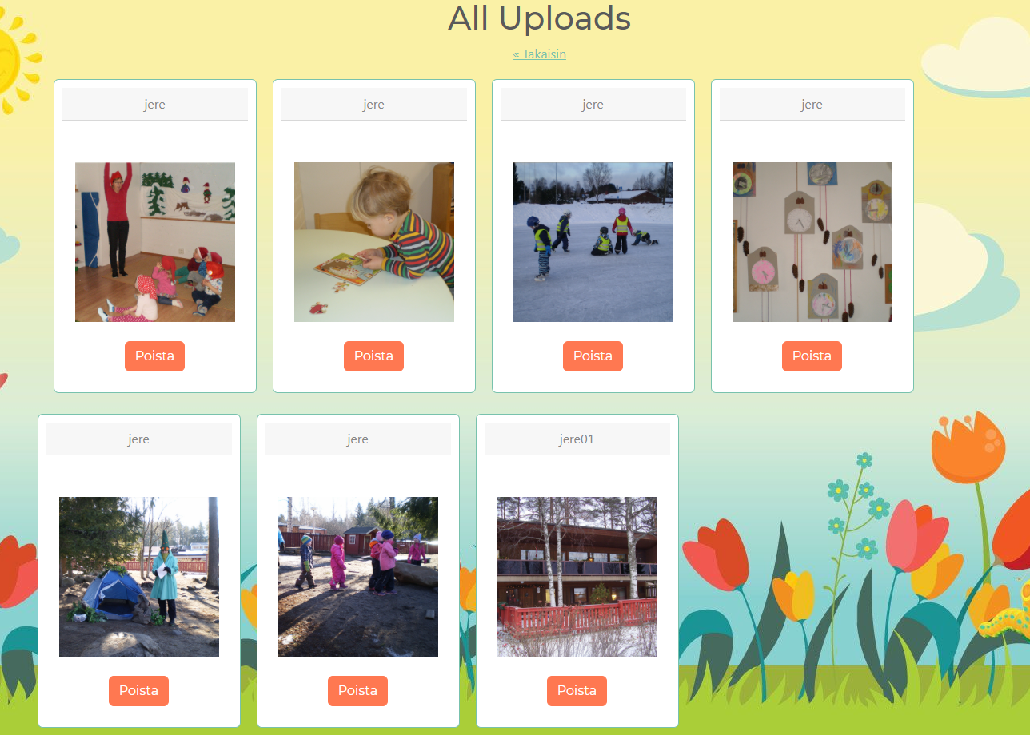
Galleria
Täältä näet kaikki kuvat.
Kuvan yläpuolella näet käyttäjätunnuksen,
kuka on kuvan julkaissut. Voit tarvittaessa
poistaa kuvia, kun painat “poista” näppäintä.
Se poistaa kuvan samalla nettisivultakin.

Slide 19
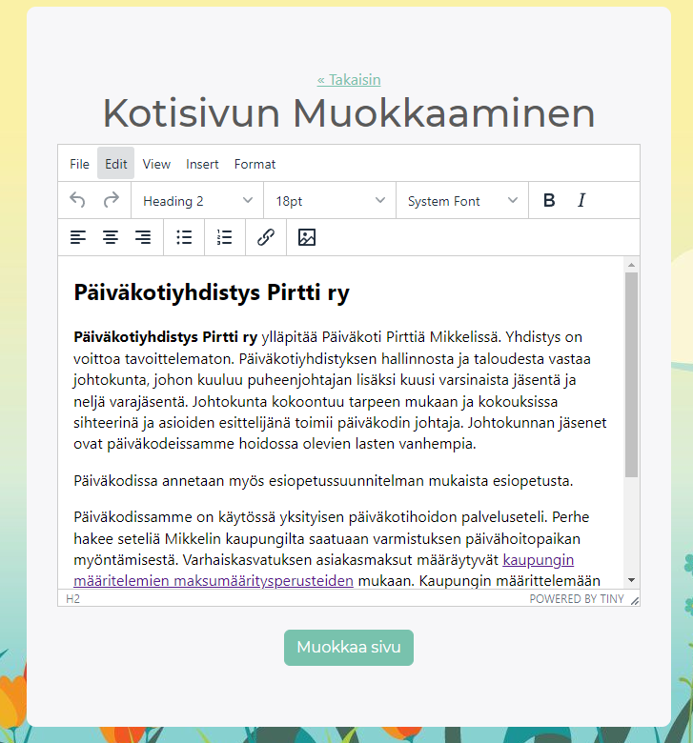
Kotisivunmuokkaaminen
Voit muokata kotisivuja täältä.

Slide 20
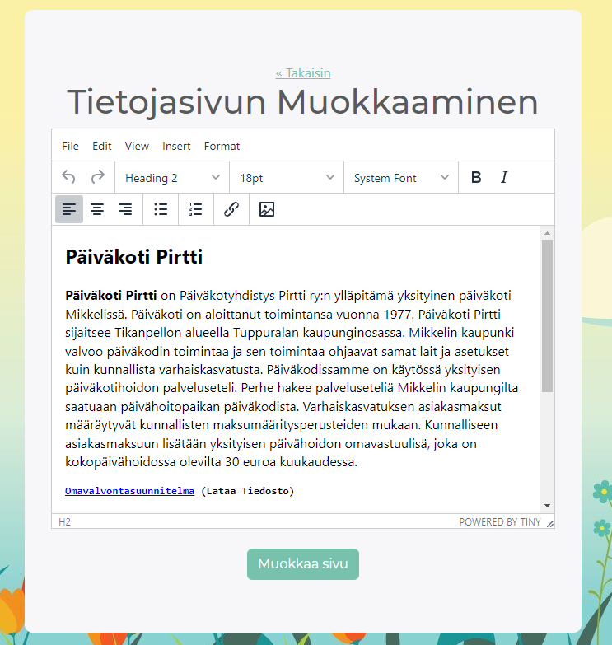
Tietosivunmuokkaaminen
Voit muokata tietojasivua täältä.

Slide 21
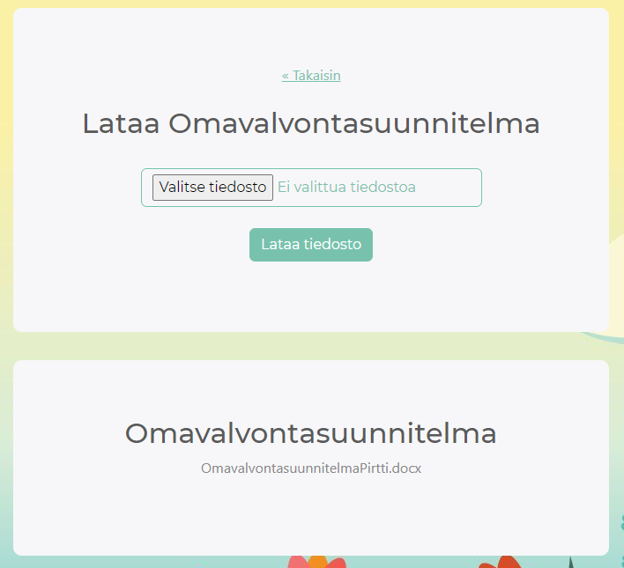
Omavalvontasuunitelma
Täältä lataat omavalvonta suunnitelman. Tiedoston on oltava word tiedosto tyyppiä. Vanha tiedosto poistuu automaattisesti, kun uusi tiedosto ladataan. Omavalvontasuunnitelma sarakkeen alle tulee tiedosto näkyviin, kun tiedosto on ladattu.

